Slide 1

Джерела українських фразеологізмів. Прислів'я, приказки, крилаті вислови, афоризми як різновиди фразеологізмів.

Slide 2
Мета:
- поглиблювати знання учнів про фразеологізми, їх джерела;
- удосконалювати навички доречного вживання прислів'їв, приказок, крилатих висловів та афоризмів як різновиди фразеологізмів в усному та писемному мовленні;
- розвивати образне мислення, пам'ять;
- виховувати любов і повагу до усної народної творчості.

Slide 3
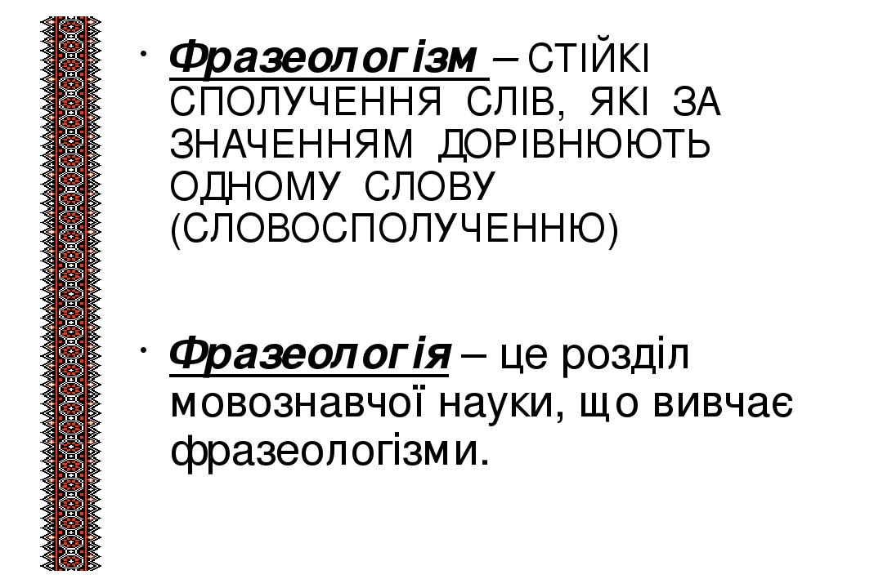

Slide 4


Slide 5





Slide 6
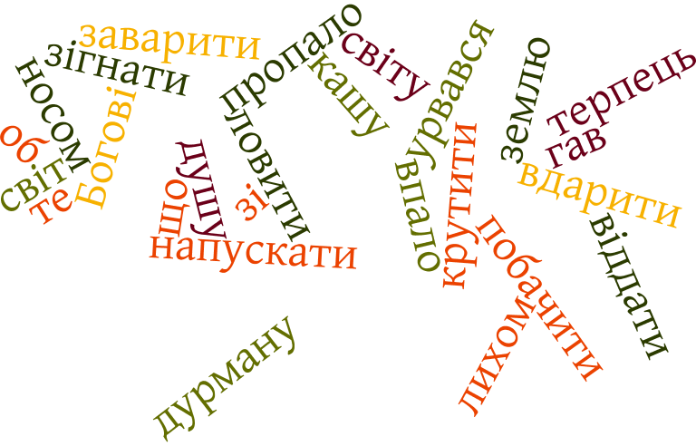

Slide 7
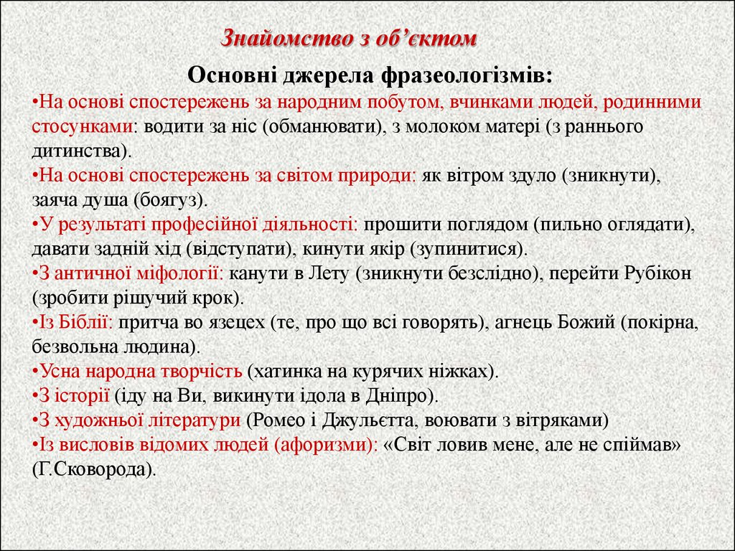

Slide 8

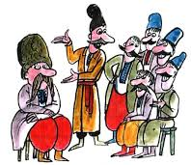

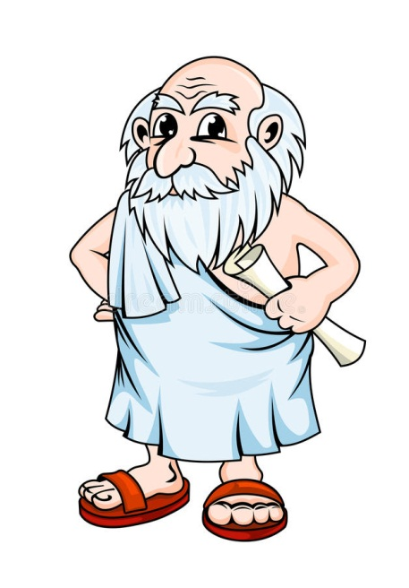
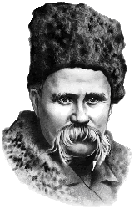
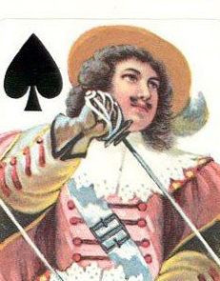

Джерела українських фразеологізмів

Slide 9
Вибірково-розподільний диктант.
Записати фразеологізми, розподіливши їх за джерелами походження.
Зразок
Вусом не моргнути; передати куті меду; герой нашого часу; золоте руно; долина печалі;
Ноїв ковчег; езопівська мова; де тонко, там і рветься; дамоклів меч; позичити в сірка очей; прийшов, побачив, переміг; гомеричний сміх; іти на Голгофу; розбити глека; нове життя нового прагне слова.
Спостереження людей | Античні міфи і література | Біблія та Євангеліє | Висловлювання видатних осіб
дістати гарбуза | дамоклів меч | блудний син | бути чи не бути

Slide 10


Slide 11
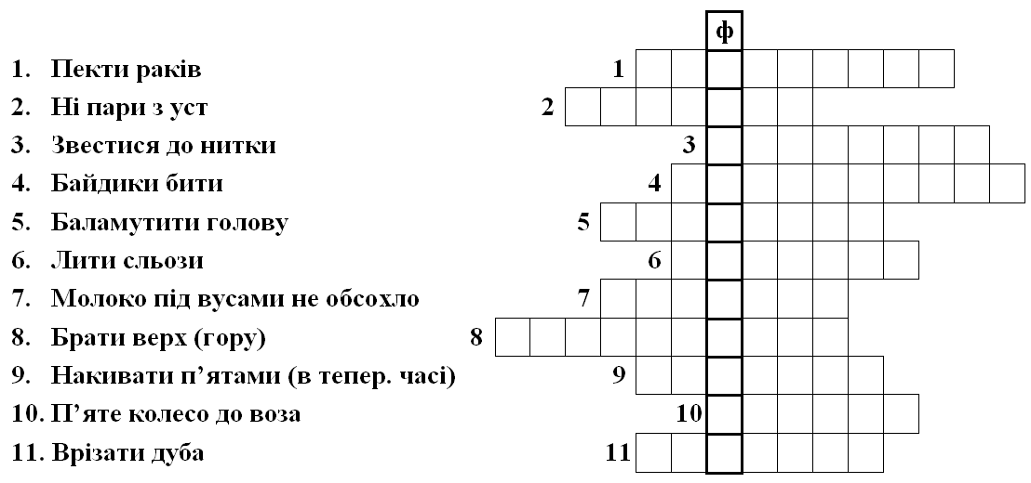

Slide 12
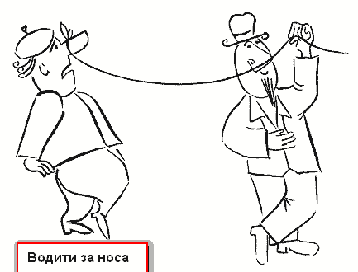

Slide 13
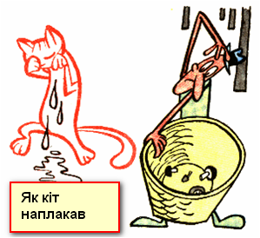

Slide 14


